Slide 1
数据结构 第七讲
二叉搜索树
丁贵广
清华大学软件学院

Slide 2
回顾：树的基本概念
树的逻辑结构
根(root)
根(root)
父亲(parent)、孩子(child, children)
度数(degree)
链路
1
兄弟(sibling)
具有相同的父亲
节点(nodes)
2
3
叶节点(leaf)
没有孩子
4
5
6
7
8
9
内部节点(internal node)
叶子节点外所有节点
叶节点(leaf)
祖父(grandparant)
父亲的父亲
10
11
12
祖先(ancestor)
后代(descendent)
通往链路可以从A到达B，
则A为B的祖先，B为A的后代
4与10的共有祖先为？
堂兄弟(cousin)
具有相同的祖父
6与7是兄弟吗？

Slide 3
回顾：树的基本概念
树的逻辑结构
节点数：N
边数(edge)：N-1
深度(depth)与高度(height)
高度3
深度0
1
高度2
节点A的深度：
从根到A所经过的边数
深度1
2
3
节点A的高度：
从A到A的叶子节点中所经过的边数最大值
4
5
6
7
8
9
深度2
高度0
树的高度(height(T))：
树的根节点的高度
10
11
12
深度3
单节点的树高度为0，空节点树高度为-1
height(T)$≥$height(v)+depth(v)

Slide 4
回顾：树的基本概念
二叉树
：每个节点至多有两个孩子节点的树
数据
1
4
左孩子地址
4
右孩子地址
2
2
3
7
2
7
4
5
6
7
8
9
1
3
6
9
1
3
6
9
10
11
12
struct Node
{
int data;
Node* lChild;
Node* rChild;
}
5
5

Slide 5
回顾：二叉树的基本概念
二叉树：每个节点至多有两个孩子节点的树，并且区分左右孩子节点

Slide 6




回顾：二叉树的基本概念
平衡二叉树：树中任意节点的左右子树的高度差不超过k（通常k为1）
高度差$Diff=\left\|h_{left}−h_{right}\right\|$
C
B
$$DiffA=\left\|(−1)−(−1)\right\|=0$$
-1
0
1
$$DiffB=\left\|0−1\right\|=1$$
1
$$DiffC=\left\|1−(−1)\right\|=2$$
A
NULL
NULL
-1
-1

Slide 7
回顾：二叉树的实现
二叉树节点定义
#define BinNodePosi BinNode<T>* //节点位置
template <typename T> struct BinNode {
T data; //数值
BinNodePosi parent; //父节点
BinNodePosi lc,rc; //左、右孩子
int height; //高度
// 操作接口
int size(); //统计当前节点子树的规模
BinNodePosi insertAsLC ( T const& );
//作为当前节点的左孩子插入新节点
BinNodePosi insertAsRC ( T const& );
//作为当前节点的右孩子插入新节点
BinNodePosi succ(); //当前节点直接后继
template <typename VST> void travLevel(VST&);
//子树层次遍历
template <typename VST> void travPre(VST&);
//子树先序遍历
template <typename VST> void travIn(VST&);
//子树中序遍历
template <typename VST> void travPost(VST&);
//子树后序遍历};
parent
data
lChild
rChild
Height | npl | color
data
lChild
parent
rChild
Notes:
Npl null path length

Slide 8
二叉树遍历
遍历的分类
广度优先遍历（层次遍历）
深度优先遍历
先序遍历
中序遍历
后序遍历
G
G
G
E
J
B
F
H
K
A
C
I
D
E
J
E
J
K
F
H
K
B
F
H
B
G
E
B
A
C
D
F
J
H
I
K
A
C
I
A
C
I
A
B
C
D
E
F
G
H
I
J
K
D
D
A
D
C
B
F
E
I
H
K
J
G

Slide 9
回顾：哈夫曼树(最优编码树)
0.15
0.15
0.35
0.35
最优编码树实现示例
合并
A,B得F
F
C
D
E
0.05
0.10
0.15
0.35
0.35
A
B
C
D
E
A
B
合并F,C得G
0.30
0.35
0.35
G
D
E
E
0.65
0.35
F
C
H
E
0.35
D
A
B
G
D
0.35
C
合并H,E
F
C
合并G,D得H
0.15
A
B
A
B
0.05
0.10
最优编码树：4$×$0.05+4$×$0.1+3$×$0.15+2$×$0.35+1$×$0.35=2.1

Slide 10
回顾：算法复杂度
查找、插入、删除复杂度分析
二分查找下复杂度为O(logn)
二叉 搜索树
数据结构 | 无序向量 | 无序列表 | 有序向量 | 有序列表
search(x)
insert(x)
remove(x)
O(logn)
二分查找
O(n)
O(n)
O(n)
O(logn)
O(1)
末端插入
O(1)
末端插入
O(n)
查找|移位
O(n)
查找
O(logn)
O(n)
查找|移位
O(n)
查找
O(n)
查找|移位
O(n)
查找
O(logn)
可否改进有序向量查找的结构，避免移位操作？
利用二叉搜索树（保持平衡性），
可实现平均复杂度为O(logn)的搜索、插入、删除

Slide 11
如何规避移位？
为何非要用线性结构？把数据组织成树状结构如何？
2
3
1
0
search(3)
0
1
3
5
6
7
8
9
10
11
13
14
15
17
18
2
3
1
0
0
1
3
5
6
5
7
6
8
7
9
8
10
9
11
10
13
11
14
13
15
14
17
15
18
insert(4)
4
17
18
insert(4)
0
1
3
5
6
7
8
9
10
11
13
14
15
17
18
5
14
二叉搜索树
从一维空间拓展至二维空间，动态插入删除无需移位
1
7
11
17
0
3
6
8
10
13
15
18
4
从左往右保持有序性

Slide 12
二叉搜索树概念
定义：空树，或者是满足以下条件的二叉树
每个节点都有一作为搜索依据的关键码(key)
任意节点的左子树（若非空）的关键码都小于等于该节点关键码
任意节点的右子树（若非空）的关键码都大于等于该节点关键码
24
24
19
29
20
28
4
20
26
37
10
30
26
1
5
18
8
12
24
29
二叉搜索树

Slide 13
二叉搜索树与中序遍历
中序遍历
对一棵二叉搜索树进行中序遍历，可以按从小到大的顺序，将各结点关键码排列起来，所以也称二叉排序树
任意一棵二叉树是二叉搜索树，当且仅当其中序遍历序列单调非降
9
5
14
1
7
11
17
0
3
6
8
10
13
15
18
4
16
中序遍历序列：
0
1
3
4
5
6
7
8
9
10
11
13
14
15
16
17
18

Slide 14
二叉搜索树的递归实现
BSTNode* Function(int x, BSTNode *p) {
if (p == NULL) return NULL;
else if (x < p->data) Function(x, p->left);
else if (x > p->data) Function(x, p->right);
else return p;
};
查找

Slide 15
二叉搜索树的搜索
搜索
从根结点开始，逐层向下比较判断（递归或迭代均可）
若当前节点为空，返回NULL
若当前节点大于目标关键码，继续搜索右子树
若当前节点小于目标关键码，继续搜索左子树
否则表示命中，返回该节点地址
45
27
35
27
45
15
45
27
10
25
40
50
27
20
30
27
NULL

Slide 16
二叉搜索树的搜索实现
迭代实现
35
BSTNode* Search(int x, BSTNode *p) {
if (p == NULL) return NULL;
BSTNode* temp = p;
while (temp != NULL) {
if (x == temp->data) return temp;
if (x < temp->data)
temp = temp->left;
else temp = temp->right;
}
return NULL;
};
45
15
45
10
25
40
50
20
30
递归实现
27
BSTNode* Search(int x, BSTNode *p) {
if (p == NULL) return NULL;
else if (x < p->data) return Search(x, p->left);
else if (x > p->data) return Search(x, p->right);
else return p;
};
NULL
时间复杂度为O(h)

Slide 17
二叉搜索树的递归实现
BSTNode* Function(int x, BSTNode *p) {
if (p == NULL) return NULL;
else if (x < p->data) Function(x, p->left);
else if (x > p->data) Function(x, p->right);
else return p;
};
查找
bool Function(int x, BSTNode *&p) {
if (p == NULL) {
p = new BSTNode; p->data = x;
p->left = NULL; p->right = NULL;
return true;
}
else if (x < p->data) Function(x, p->left);
else if (x > p->data) Function(x, p->right);
else return false;
};
插入

Slide 18
二叉搜索树的插入
插入
插入新元素前须搜索该元素是否已存在，若是则不再插入
若搜索不成功，把新节点加到搜索停止的地方
新元素的插入总是作为叶子节点插入
插入总能保证二叉搜索树特性
27
35
27
15
45
27
10
25
40
50
27
20
30
27
27
NULL

Slide 19
二叉搜索树的插入实现
代码实现
27
bool Insert(int x, BSTNode *&p) {
if (p == NULL) {
p = new BSTNode;
p->data = x;
p->left = NULL;
p->right = NULL;
return true;
}
else if (x < p->data)
Insert(x, p->left);
else if (x > p->data)
Insert(x, p->right);
else return false;
};
35
27
15
45
27
10
25
40
50
27
20
30
27
27
时间复杂度为O(h)，利用插入可构建二叉搜索树

Slide 20
二叉搜索树的构建
二叉搜索树构建
例如：输入数据{ 18, 26, 22, 6, 29, 3, 27, 5 }
18
18
18
18
18
26
26
6
26
6
26
22
22
22
29
18
18
18
6
26
6
26
6
26
3
22
29
3
22
29
3
22
29
27
5
27

Slide 21
二叉搜索树的构建
二叉搜索树构建的代码实现
例如：输入数据{ 18, 26, 22, 6, 29, 3, 27, 5 }
void Construct()
{
int x;
BSTNode* root = NULL;
std::cin >> x;
while (x >= 0)
{
Insert(x, root);
std::cin >> x;
}
}
18
6
26
3
22
29
5
27

Slide 22

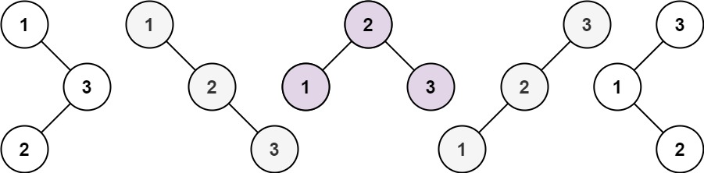
填空题
1分
3个互不相同的数据，按各种不同可能的顺序输入，构建二叉搜索树，形成的可能的二叉搜索树的总数为： [填空1]
正常使用填空题需3.0以上版本雨课堂
作答
Notes:
卡特兰数

Slide 23
二叉搜索树的删除
删除
删除节点后要保持二叉搜索树特性难（请神容易送神难）
情况1：被删节点位于叶子，只需将其父节点指向它的指针清零，再释放它即可
62
58
88
47
73
73
99
93
35
51
93
29
29
37
49
56
56
36
36
50
50

Slide 24
二叉搜索树的删除
删除
删除节点后要保持二叉搜索树特性难
情况1：被删节点位于叶子，只需将其父节点指向它的指针清零，再释放它即可
情况2：被删节点左子树为空，用被删节点右子树顶替，再释放它即可
hot
62
temp
88
58
88
p
47
99
p
35
51
93
29
49
bool Remove(int x, BSTNode* &p){
37
49
56
BSTNode* temp = p;
// 以temp指向即将删除节点
p = p->right;
//左子树空，地址更新为右孩子地址
delete temp;
// 删除节点
36
50
调用函数来自父节点Remove(x,hot->right)
}

Slide 25
二叉搜索树的删除
删除
删除节点后要保持二叉搜索树特性难
情况1：被删节点位于叶子，只需将其父节点指向它的指针清零，再释放它即可
情况2：被删节点左子树为空，用被删节点右子树顶替，再释放它即可
情况3：被删节点右子树为空，用被删节点左子树顶替，再释放它即可
62
58
88
58
47
98
35
51
99
29
37
49
56
36
50

Slide 26
二叉搜索树的删除
删除
情况4：被删除节点左右子树都不为空，可进行以下处理
以在它的右子树中寻找中序下的第一个结点(关键码最小)，用它的值填补到被删节点中
再递归处理该节点的删除
62
58
88
p
47
47
98
49
temp
35
51
99
29
49
37
49
56
递归删除右子树节点49
bool Remove(int x, BSTNode* &p) {
36
temp
50
BSTNode* temp = p->right;
while (temp->left!=NULL) temp = temp->left; //递归寻找右孩子
p->data = temp->data; //更新该被删除节点的关键码
Remove(p->data, p->right);
}

Slide 27
二叉搜索树的删除
删除代码实现
bool Remove(int x, BSTNode* &p) { //在以p为根节点的树中删除元素x
if (p != NULL) { //若递归的各层子树不为空，说明顺利删除返回true
if (x < p->data) Remove(x, p->left); //递归进入左子树进行删除
else if (x > p->data) Remove(x, p->right); //递归进入右子树删除
else if (p->left == NULL||p->right == NULL){//若至多有一个孩子
BSTNode* temp = p; // 以temp指向即将删除节点
if (p->left == NULL)
p = p->right; //若左子树空，p地址更新为其右孩子地址
else p = p->left; //若右子树空，p地址更新为其左孩子地址
delete temp; // 删除节点
}
else { //左右子树皆存在
BSTNode* temp = p->right;
while (temp->left!=NULL) temp = temp->left; //递归寻找右孩子
p->data = temp->data; //更新该被删除节点的关键码
Remove(p->data, p->right); // 递归调用删除右子树中的p->data
}
return true; // 删除成功，返回true
}
return false; // 树中无关键码x，删除失败
};

Slide 28
二叉搜索树（教材实现）
模板类定义
template <typename T>
class BST : public BinTree<T> { //由BinTree派生BST模板类
protected:
BinNodePosi(T) _hot; //“命中”节点的父亲
public: //基本接口：以virtual修饰，强制要求所有派生类（BST变种）根据各自的规则对其重写
virtual BinNodePosi(T) & search ( const T& e ); //查找
virtual BinNodePosi(T) insert ( const T& e ); //插入
virtual bool remove ( const T& e ); //删除
};
BST类继承BinTree的同时，沿用二叉树节点类BinNode
注意_hot的使用：命中节点的父亲

Slide 29
二叉搜索树（教材实现）
搜索的实现
#define EQUAL(e, v) (!(v) || (e) == (v)->data)
template <typename T>
BinNodePosi(T) & BST<T>::search ( const T& e ) //在BST中查找关键码e
{ return searchIn ( _root, e, _hot = NULL ); } //返回目标节点位置的引用，以便后续插入、删除操作
template <typename T>
static BinNodePosi(T) & searchIn ( BinNodePosi(T) & v, const T& e, BinNodePosi(T) & hot ) {
if ( !v || ( e == v->data ) ) return v;
hot = v; //一般情况：先记下当前节点，然后再
return searchIn ( ( ( e < v->data ) ? v->lc : v->rc ), e, hot );
//深入一层，递归查找
} //返回时，返回值指向命中节点（或假想的通配哨兵），hot指向其父亲
v
v
返回时，返回值指向命中节点（或假想的通配哨兵），_hot指向其父亲（退化时为初始值NULL）
_hot
e
NULL

Slide 30
二叉搜索树（教材实现）
插入的实现
insert(40)
insert(55)
36
36
36
27
58
27
58
27
58
6
53
69
6
53
69
6
53
69
_hot
46
_hot
46
46
55
40
40

Slide 31
二叉搜索树（教材实现）
插入的实现
template <typename T>
BinNodePosi(T) BST<T>::insert ( const T& e ) {
//将关键码e插入BST树中
BinNodePosi(T) & x = search ( e );
if ( x ) return x; // 目标存在则返回
//确认目标不存在（留意对_hot的设置）
x = new BinNode<T> ( e, _hot );
//创建新节点x：以e为关键码，以_hot为父
_size++; //更新全树规模
updateHeightAbove ( x ); //更新x及其历代祖先的高度
return x; //新插入的节点，必为叶子
} //无论e是否存在于原树中，返回时总有x->data == e
无论插入成功与否都会返回非空的节点位置，此节点所指向内容为目标关键码，复杂度O(h)

Slide 32
二叉搜索树（教材实现）
删除的实现
template <typename T> bool BST<T>::remove ( const T& e ) {
BinNodePosi(T) & x = search ( e );
if ( !x ) return false;
removeAt ( x, _hot ); _size--; //实施删除
updateHeightAbove ( _hot ); //更新_hot及其历代祖先的高度
return true;
} //删除成功与否，由返回值指示
复杂度O(h)

Slide 33
二叉搜索树（教材实现）
删除的实现 — 单分支或叶节点情况
template <typename T>
static BinNodePosi(T) removeAt (BinNodePosi(T) & x, BinNodePosi(T) & hot ) {
BinNodePosi(T) w = x; //实际被摘除的节点，初值同x
BinNodePosi(T) succ = NULL; //被删除节点接替者
if ( !HasLChild ( *x ) ) //若x的左子树为空
succ = x = x->rc; //直接将*x替换为其右子树
else if ( !HasRChild ( *x ) ) //若右子树为空
succ = x = x->lc;
else {…} //双分支部分代码
hot = w->parent; //记录实际被删除节点的父亲
if ( succ ) succ->parent = hot;
//并将被删除节点的接替者与hot相联
release ( w->data );
release ( w );
return succ; //释放被摘除节点，返回接替者
}
remove(69)
36
_hot
27
58
x
w
6
69
64
53
69
x
40
64
46
succ
父节点（_hot）的右孩子更新了吗？

Slide 34
二叉搜索树（教材实现）
删除的实现 — 双分支情况
template <typename T>
static BinNodePosi(T) removeAt (BinNodePosi(T)& x, BinNodePosi(T) & hot ) {
BinNodePosi(T) w = x; //实际被摘除的节点，初值同x
BinNodePosi(T) succ = NULL; //被删除节点接替者
if ( !HasLChild ( *x ) ) //单分支部分代码
else { //左右子树均存在，
w = w->succ(); //在右子树中找到*x的直接后继*w
swap ( x->data, w->data ); //交换*x和*w数据
BinNodePosi(T) u = w->parent;
((u == x) ? u->rc : u->lc) = succ = w->rc;
//在右子树中找到*x的直接后继*w
}
hot = w->parent; //记录实际被删除节点的父亲
if ( succ ) succ->parent = hot;
release ( w->data );
release ( w );
return succ; //释放被摘除节点，返回接替者
}
remove(36)
w
36
36
40
27
58
u
6
69
64
53
64
_hot
40
36
w
46
succ

Slide 35
二叉搜索树（教材实现）
节点的直接后继
62
template <typename T> BinNodePosi(T) BinNode<T>::succ() { //定位节点v直接后继
BinNodePosi(T) s = this; //记录后继的临时变量
if ( rc ) {
//若有右孩子，则直接后继必在右子树中，具体地就是
s = rc; //右子树中
while ( HasLChild ( *s ) )
s = s->lc; //最靠左（最小）的节点
}
else {
//否则，直接后继应是“将当前节点包含于其左子树中的最低祖先”，具体地就是
while ( IsRChild ( *s ) )
s = s->parent;
//逆向地沿右向分支不断朝左上方移动
s = s->parent;
//最后再朝右上方移动一步，即抵达直接后继（如果存在）
}
return s;
}
58
88
47
98
35
51
99
29
37
49
56
36
50
56的直接后继为58，因58为祖先中，56位于其左子树，并且是最低的祖先

Slide 36
回顾：算法复杂度
查找、插入、删除复杂度分析
二分查找下复杂度为O(logn)
二叉 搜索树
数据结构 | 无序向量 | 无序列表 | 有序向量 | 有序列表
search(x)
insert(x)
remove(x)
O(logn)
二分查找
O(n)
O(n)
O(n)
O(logn)
O(1)
末端插入
O(1)
末端插入
O(n)
查找|移位
O(n)
查找
O(logn)
O(n)
查找|移位
O(n)
查找
O(n)
查找|移位
O(n)
查找
O(logn)
可否改进有序向量查找的结构，避免移位操作？
利用二叉搜索树（保持平衡性），
可实现平均复杂度为O(logn)的搜索、插入、删除

Slide 37
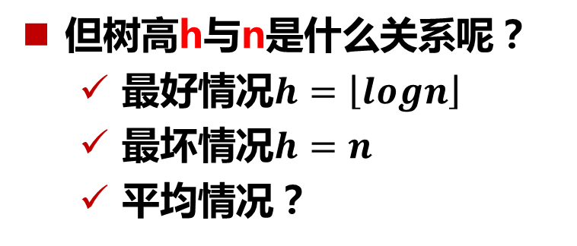
树高与性能
二叉搜索树的搜索（查找）、插入、删除复杂度皆为O(h)
从一维空间拓展至二维空间，动态插入删除无需移位
9
5
14
二叉搜索树
1
7
11
17
0
3
6
8
10
13
15
18
4
从左往右保持有序性
但树高h与n是什么关系呢？
最好情况$h=\left\lfloor logn\right\rfloor$
最坏情况$h=n$
平均情况？
1
4
2
3
2
6
4
1
3
5
7
5
6
7

Slide 38
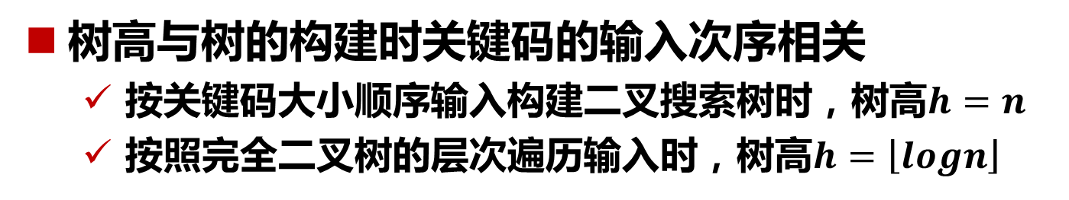
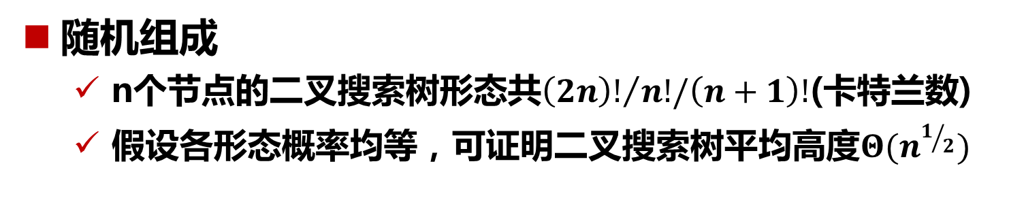
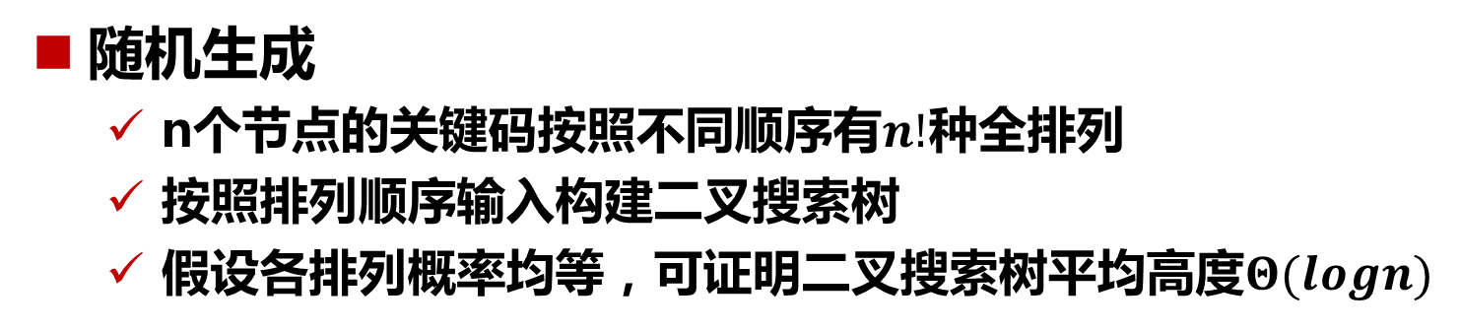
树高与性能
树高与树的构建时关键码的输入次序相关
按关键码大小顺序输入构建二叉搜索树时，树高$h=n$
按照完全二叉树的层次遍历输入时，树高$h=\left\lfloor logn\right\rfloor$
随机生成
n个节点的关键码按照不同顺序有$n!$种全排列
按照排列顺序输入构建二叉搜索树
假设各排列概率均等，可证明二叉搜索树平均高度$Θ(logn)$
随机组成
n个节点的二叉搜索树形态共${\left(2n\right)!}/{n!/\left(n+1\right)!}$(卡特兰数)
假设各形态概率均等，可证明二叉搜索树平均高度$Θ(n^{1/2})$

Slide 39
理想平衡与适度平衡
1
3
1
3
2
2
2
3
1
1
3
3
1
2
2
输入{2,1,3}
输入{1,2,3}
输入{3,2,1}
输入{1,3,2}
输入{3,1,2}
输入{2,3,1}
二叉搜索树
理想平衡二叉搜索树
完全二叉搜索树
满二叉搜索树
（树高恰好为O(logn))
平衡二叉搜索树 AVL树、伸展树、红黑树、kd树 （渐进不超O(logn))

Slide 40
等价变换与局部调整
等价：两棵二叉搜索树的中序遍历序列相同，则称它们彼此等价
输入序列：
9
5
11
8
10
19
13
16
输入序列：
9
5
11
8
10
16
13
19
9
9
5
11
5
11
8
10
19
8
10
16
13
13
19
16
中序遍历：
中序遍历：
5
8
9
10
11
13
16
19
5
8
9
10
11
13
16
19
上下可变，左右不乱
如何动态调整保持好身材？
身材差：倾斜的高瘦身材
身材好：矮胖的身材

Slide 41
等价变换与局部调整
局部调整：使二叉搜索树在动态增减过程中保持适度平衡（调整为等价的平衡二叉搜索树）
zig(v)
zag(v)
v
c
v
c
c
Z
X
v
X
c
v
Z
X
Y
Y
Z
Y
Z
X
Y
X c Y v Z
X c Y v Z
X v Y c Z
X v Y c Z
上下可变，左右不乱
经过单次动态修改操作后，至多只有O(logn)处局部不再满足平衡条件
可在O(logn)时间内，使这O(logn)处局部（以至全树）重新满足条件

Slide 42
等价变换与局部调整
局部调整：使二叉搜索树在动态增减过程中保持适度平衡（调整为等价的平衡二叉搜索树）
zig(v)
zag(v)
v
c
v
c
c
Z
X
v
X
c
v
Z
X
Y
Y
Z
Y
Z
X
Y
X c Y v Z
X c Y v Z
X v Y c Z
X v Y c Z
上下可变，左右不乱
经过单次动态修改操作后，至多只有O(logn)处局部不再满足平衡条件
可在O(logn)时间内，使这O(logn)处局部（以至全树）重新满足条件

Slide 43
平衡二叉搜索树
平衡二叉搜索树
Balanced Binary Searching Tree, BBST
也叫平衡二叉树, 每个节点左子树和右子树高度差至多等于1
平衡因子
左右子树高度差，balFac(v)=height(lc(v))-height(rc(v))
-3
A
0
-2
C
B
-1
-1
非平衡二叉树
0
A
D
平衡二叉树
C
0
0
0
0
D
E
B
E

Slide 44
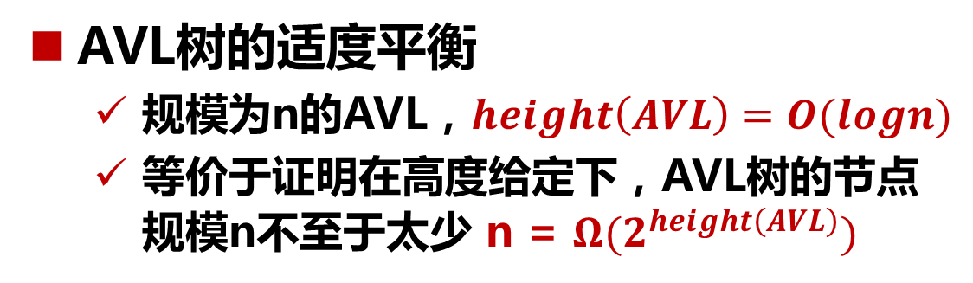

AVL树
AVL树
最基本BBST，G.M.Adelson和E.M.Landis于1962年发明
平衡因子受限的二叉搜索树（各节点balFac绝对值不超过1）
AVL树的适度平衡
规模为n的AVL，$height\left(AVL\right)=O(logn)$
等价于证明在高度给定下，AVL树的节点规模n不至于太少 n = $Ω(2^{height\left(AVL\right)})$
r
r_{L}
r_{R}
S_{h-1}
S_{h-2}
1
$$\left|S\right|=\left|S_{L}\right|+\left|S_{R}\right|+1$$

Slide 45
AVL树
失衡与重平衡
在每插入一个节点或删除一个节点时，检查平衡性，找到插入删除导致的最小失衡子树，并进行局部调整保持平衡
-1
-1
-2
G
Remove(Y)
G
Insert(M)
G
E
1
R
2
E
1
R
1
1
2
E
R
0
1
0
1
0
0
2
0
B
N
B
N
Y
B
N
Y
K
0
K
0
-1
K
0
M

Slide 46
平衡化旋转（1）
平衡化旋转分类（四种情况）
左单旋(zag旋转，逆时针旋转)
右单旋(zig旋转 ，顺时针旋转)
先左后右双旋(zagzig旋转）
先右后左双旋(zigzag旋转）
需从变动位置沿通向根的路径回溯，检查各结点的平衡因子
从首次发生不平衡的节点（最小失衡子树）起，沿刚才回溯的路径取直接下两层的节点（最小失衡节点高度必大于等于2）
最小失衡子树根节点记为”g”（grandparent），其下层节点记为”p”(parent)，孙子节点记为”v”(对插入来说为插入节点)

Slide 47
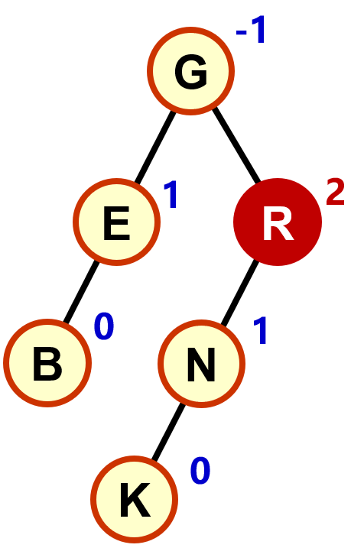
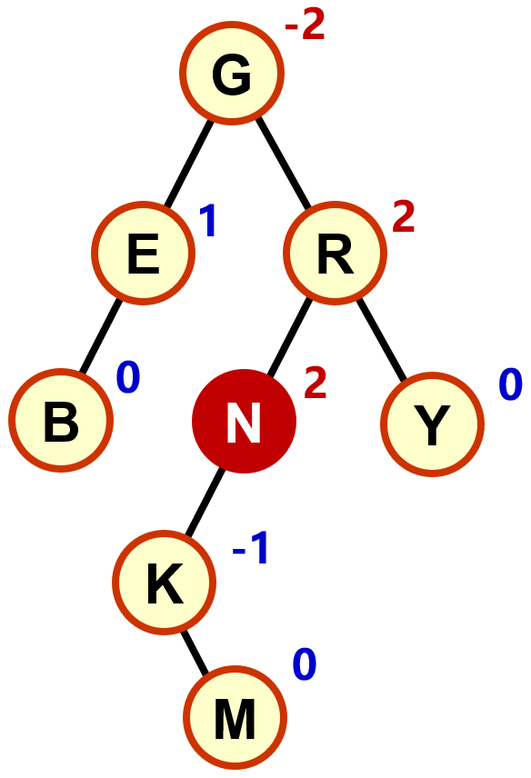
平衡化旋转（2）
如果这三个结点处于一条直线上，则采用单旋转进行平衡化，单旋转可按其方向分为左单旋转和右单旋转
如果这三个结点处于一条折线上，则采用双旋转进行平衡化，双旋转分为先左后右和先右后左两类
zag(v)
2
2
zig(v)
g
g
g
1
g
1
p
p
p
p
v
v
v
v
右单旋转
(zig旋转)
左单旋转
(zag旋转)
右左双旋转(zigzag旋转)
左右双旋转
(zagzig旋转)
“旋转”只是称呼，实际进行的是节点位置的交换和拓扑的改变

Slide 48
平衡化旋转（3）
规律：找到失衡节点g后如何确定p和v？
p为g孩子中高度更高者，v为p孩子中高度更高者
20
20
g
g
插入60
p
10
40
10
40
T₀
p
T₁
v
v
30
50
30
50
T₂
T₃
40
60
20
50
10
30
60

Slide 49
平衡化旋转（4）
b
b
zig(v)
zag(v)
g
g
g
g
a
a
p
p
p
p
v
v
v
v
g
g
g
g
p
T₃
T₀
p
p
T₃
T₀
p
v
T₂
T₁
v
T₀
v
v
T₃
T₀
T₁
T₂
T₃
T₁
T₂
T₁
T₂
右单旋转
(zig旋转)
左单旋转
(zag旋转)
左右双旋转
(zagzig旋转)
右左双旋转
(zigzag旋转)

Slide 50
平衡化旋转（5）
g
g
g
g
p
T₃
T₀
p
p
T₃
T₀
p
v
T₂
T₁
v
T₀
v
v
T₃
T₀
T₁
T₂
T₃
T₁
T₂
T₁
T₂
单步调整完成
单步调整完成
第一步
调整
第一步
调整
g
g
p
p
v
T₃
T₀
v
v
g
g
v
p
T₂
p
T₁
T₀
T₁
T₂
T₃
T₀
T₁
T₂
T₃
T₀
T₁
T₂
T₃

Slide 51
平衡化旋转（6）
g
g
g
g
p
T₃
T₀
p
p
T₃
T₀
p
v
T₂
T₁
v
T₀
v
v
T₃
T₀
T₁
T₂
T₃
T₁
T₂
T₁
T₂
单步调整完成
单步调整完成
第二步
调整
第二步
调整
p
p
v
v
v
g
g
v
p
g
g
p
T₀
T₁
T₂
T₃
T₀
T₁
T₂
T₃
T₀
T₁
T₂
T₃
T₀
T₁
T₂
T₃

Slide 52
平衡化旋转核心操作
核心操作：左单旋与右单旋
ptr
zig(v)
subR
ptr
subR
v
ptr
v
ptr
c
v
c
c
c
X
v
Z
Z
Z
X
Y
X
Y
X
Y
Y
Z
void RotateR(Node *& ptr) {//左子树比右子树高, 旋转后新根在ptr
Node *subR = ptr;//要右旋转的结点
ptr = subR->left;
subR->left = ptr->right;//转移ptr右边负载
ptr->right = subR;//ptr成为新根
ptr->bf = subR->bf = 0; // 修改v和c的平衡因子
};
左单旋操作完全对称，同理可进行

Slide 53
平衡化旋转核心操作
双旋情况：两次不同方向的核心操作
b
a
g
g
v
p
T₃
v
T₃
p
g
T₀
v
p
T₂
T₀
T₁
T₂
T₃
T₁
T₂
T₀
T₁
代码实现繁琐，容易出错！
左右双旋转
(zagzig旋转)
先对p进行左单旋操作，再对g进行右单旋操作
试按照顺序插入{30,20,10,40,50,60,70,100,90,80,65,63,25}
动态插入可视化：https://www.cs.usfca.edu/~galles/visualization/Algorithms.html

Slide 54
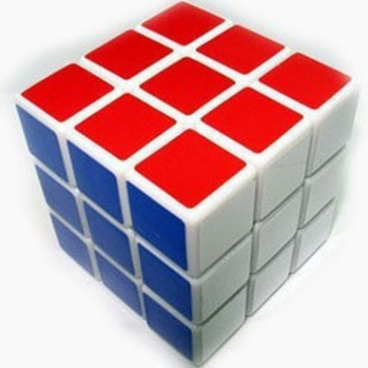
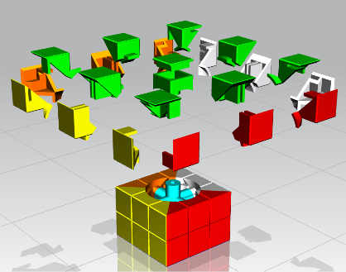
3+4 组装
统一重平衡算法：四类情况最后都得到如下结果
b
a
c
T₀
T₁
T₂
T₃
旋转变换
繁琐，需记规则
直接拆分组装
中序遍历为：T₀,a,T₁,b,T₂,c,T₃
确定g,p,v节点与a,b,c的对应关系；
参看本PPT “平衡化旋转（5）”可实现

Slide 55
3+4 组装
统一重平衡算法实现
template <typename T> BinNodePosi(T) BST<T>::connect34 (
BinNodePosi(T) a, BinNodePosi(T) b, BinNodePosi(T) c,
BinNodePosi(T) T0, BinNodePosi(T) T1, BinNodePosi(T) T2, BinNodePosi(T) T3
) { // 在确定a,b,c节点及四棵子树情况下组装重构平衡子树
a->lc = T0; if ( T0 ) T0->parent = a;
a->rc = T1; if ( T1 ) T1->parent = a;
updateHeight ( a ); // 组装左子树并更新高度
c->lc = T2; if ( T2 ) T2->parent = c;
c->rc = T3; if ( T3 ) T3->parent = c;
updateHeight ( c ); // 组装右子树并更新高度
b->lc = a; a->parent = b;
b->rc = c; c->parent = b;
updateHeight ( b ); // 组装子树根节点
return b; //返回该子树新的根节点
}
b
a
c
T₀
T₁
T₂
T₃

Slide 56
3+4 组装
统一重平衡算法实现
template <typename T> BinNodePosi(T)
BST<T>::rotateAt ( BinNodePosi(T) v ) { //v为非空孙辈节点
BinNodePosi(T) p = v->parent;
BinNodePosi(T) g = p->parent; //视v、p和g相对位置分四种情况
if ( IsLChild ( *p ) ) /* zig */
if ( IsLChild ( *v ) ) { /* zig-zig */
p->parent = g->parent; //向上联接
return connect34 (v, p, g, v->lc, v->rc, p->rc, g->rc);
}
else { /* zig-zag */
v->parent = g->parent; //向上联接
return connect34 (p, v, g, p->lc, v->lc, v->rc, g->rc);
}
else /* zag */
… … … …
}

Slide 57
删 除
节点删除实例
1
M
-1
-1
E
P
-1
-1
1
1
C
J
N
R
1
0
1
0
0
1
-1
B
D
H
K
O
Q
T
0
1
0
0
0
A
G
I
L
S
0
F
树的初始状态

Slide 58
删 除
节点删除实例
1
M
-1
-1
E
P
O
-1
-1
1
1
C
J
N
R
1
0
1
0
0
1
-1
B
D
H
K
O
Q
T
0
1
0
0
0
A
G
I
L
S
0
F
删除节点P，用P的中序直接前驱O替代，进而删除O

Slide 59
删 除
节点删除实例
1
M
-1
-2
E
P
O
0
-1
1
1
C
J
N
R
1
0
1
0
1
-1
B
D
H
K
Q
T
0
1
0
0
0
A
G
I
L
S
0
F
O节点最小失衡子树根，R为其最大高度孩子，
T为R的最大高度孩子，QRT构成做单旋转

Slide 60
删 除
节点删除实例
g
2
M
-1
0
E
P
p
R
0
1
1
1
C
J
v
O
T
1
0
1
0
0
0
-1
B
D
H
K
N
Q
S
0
1
0
0
T₃
A
G
I
L
T₂
T₀
0
F
调整后M的右子树高度减少1，与左子树高度变为2，需要继续调整节点M
T₁

Slide 61
删 除
节点删除实例
0
2
M
J
-1
0
-1
0
M
P
E
R
0
1
1
1
C
J
O
T
1
0
1
0
0
0
-1
B
D
H
K
N
Q
S
0
1
0
0
T₃
A
G
I
L
T₂
T₀
0
F
T₁

Slide 62
删 除
节点删除的特性
删除点的父节点就可能出现非平衡情况
由于删除后的调整导致最小非平衡子树根节点的高度降低1，因而可能会在更高的父节点产生新的不衡
在某子树调整完后，需要迭代地从下往上检查该子树的祖先，如发现新的非平衡子树，则迭代调整

Slide 63
删 除
删除实现
template <typename T> bool AVL<T>::remove ( const T& e ) {
BinNodePosi(T) & x = search ( e ); if ( !x ) return false; //确认目标存在
removeAt ( x, _hot ); _size--;
//先按BST规则删除之（此后，原节点之父_hot及其祖先均可能失衡）
for ( BinNodePosi(T) g = _hot; g; g = g->parent ) {
//从_hot出发向上，逐层检查各代祖先g
if ( !AvlBalanced ( *g ) ) //一旦发现g失衡
g = FromParentTo (*g)=rotateAt(tallerChild(tallerChild(g))); //原父亲
updateHeight ( g ); //并更新其高度（注意：即便g未失衡，高度亦可能降低）
} //可能需做Omega(logn)次调整——无论是否做过调整，全树高度均可能降低
return true; //删除成功
} //若目标节点存在且被删除，返回true；否则返回false
复杂度分析 : 重平衡节点都是x的祖先，因此最多O(logn)次重平衡，总体复杂度O(logn)
template <typename T> BinNodePosi(T) AVL<T>::insert ( const T& e ) {
BinNodePosi(T) & x = search ( e ); if ( x ) return x; //确认目标节点不存在
BinNodePosi(T) xx = x = new BinNode<T> ( e, _hot ); _size++; //插入新节点x
// 此时，x的父亲_hot若增高，则其祖父有可能失衡
for ( BinNodePosi(T) g = _hot; g; g = g->parent ) {
//从x之父出发向上，逐层检查各代祖先g
if ( !AvlBalanced ( *g ) ) { //发现g失衡
FromParentTo ( *g ) = rotateAt (tallerChild(tallerChild(g)));
//3+4组装重新接入原树，FromParentTo(*g)获得g的父亲节点到g的指针
break; //g复衡后，局部子树高度必然复原；其祖先亦必如此，故调整随即结束
} else //否则（g依然平衡），只需简单地
updateHeight ( g ); //更新其高度（注意：即便g未失衡，高度亦可能增加）
} //至多只需一次调整；若果真做过调整，则全树高度必然复原
return xx; //返回新节点位置
} //无论e是否存在于原树中，总有AVL::insert(e)->data == e

Slide 64
插 入
确定失衡点集
新插入点x后，非平衡子树UT(x)都是x的祖先，高度不低于x的祖父
从x或x的父亲回溯，到达首个非平衡节点，记为g（祖父）
p和v的高度必然大于等于其兄弟节点，因此可通过tallerChild找到孩子中高度大的作为p(父亲)和v
-2
G
E
1
R
2
0
2
0
B
N
Y
K
-1
0
#define tallerChild(x) ( \
stature((x)->lc)>stature((x)->rc) ? (x)->lc : (/*左高*/ \
stature((x)->lc)<stature((x)->rc) ? (x)->rc : (/*右高*/ \
IsLChild(*(x)) ? (x)->lc : (x)->rc
/*等高：与父亲x同侧者（zIg-zIg或zAg-zAg）优先*/ \
) \
) \
)
M
M为新插入节点

Slide 65
插 入
插入实现
template <typename T> BinNodePosi(T) AVL<T>::insert ( const T& e ) {
BinNodePosi(T) & x = search ( e ); if ( x ) return x; //确认目标节点不存在
BinNodePosi(T) xx = x = new BinNode<T> ( e, _hot ); _size++; //插入新节点x
// 此时，x的父亲_hot若增高，则其祖父有可能失衡
for ( BinNodePosi(T) g = _hot; g; g = g->parent ) {
//从x之父出发向上，逐层检查各代祖先g
if ( !AvlBalanced ( *g ) ) { //发现g失衡
FromParentTo ( *g ) = rotateAt (tallerChild(tallerChild(g)));
//3+4组装重新接入原树，FromParentTo(*g)获得g的父亲节点到g的指针
break; //g复衡后，局部子树高度必然复原；其祖先亦必如此，故调整随即结束
} else //否则（g依然平衡），只需简单地
updateHeight ( g ); //更新其高度（注意：即便g未失衡，高度亦可能增加）
} //至多只需一次调整；若果真做过调整，则全树高度必然复原
return xx; //返回新节点位置
} //无论e是否存在于原树中，总有AVL::insert(e)->data == e
复杂度分析: O(logn)搜索，最多O(logn)回溯，调整次数最多2次，故总体O(logn)

Slide 66
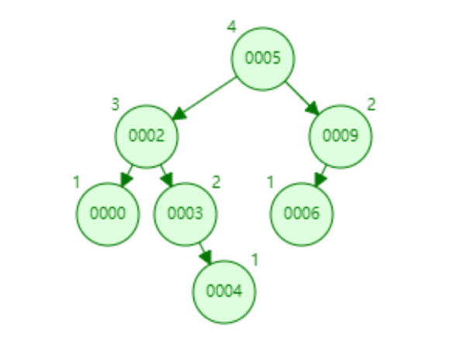
删 除
请画出该树删除节点5后的平衡二叉搜索树（删除节点用直接后继替代）

Slide 67
谢谢！

